Slide 1
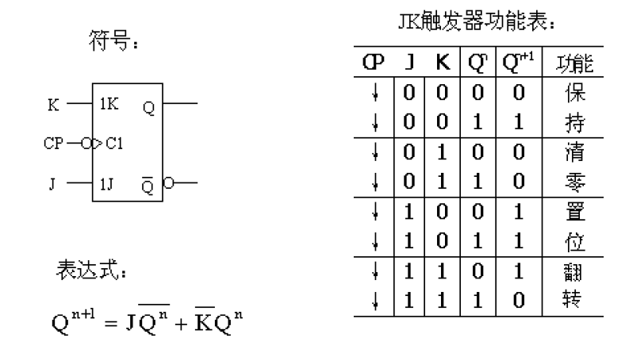
实验九 计数器的设计
原理：
1、
注意：JK触发器要求接高电平的，不能悬空，否则会导致输出错误，例如清零端。

Slide 2
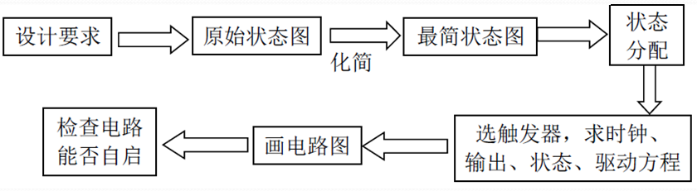
2、时序逻辑电路的设计流程
3、同步计数器和异步计数器
同步计数器的触发信号是同一个信号。具体来说，每一级的触发器接的都是同一个CLK信号。
异步计数器的每一级的触发器的CLK信号是不同的，触发器状态变化不是同步的。

Slide 3
4、异步触发器：存在触发器逐级延迟问题。同步计数器：各级触发器输出相差小，译码时能避免出现尖峰，但是电路实现较复杂。
内容1
1、使用JK触发器设计一个16进制异步加法计数器，并用
逻辑分析仪观察并记录CP和每一位的输出波形。
实验内容1设计提示：
（1）综合考虑16进制计数器的每一位的状态变化特点和JK触发器的功能表。

Slide 4
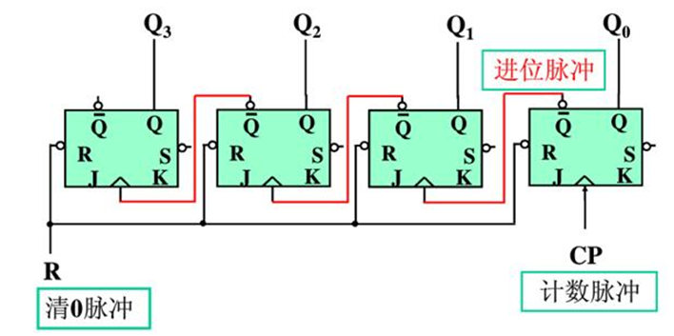
16进制减法计数器
（2）举例：16进制异步减法计数器
异步：每级触发器的CP是不同的信号
Q₃ | Q₂ | Q₁ | Q₀
0 | 0 | 0 | 0
1 | 1 | 1 | 1
1 | 1 | 1 | 0
1 | 1 | 0 | 1
1 | 1 | 0 | 0
1 | 0 | 1 | 1
1 | 0 | 1 | 0
1 | 0 | 0 | 1
1 | 0 | 0 | 0
0 | 1 | 1 | 1
0 | 1 | 1 | 0
0 | 1 | 0 | 1
0 | 1 | 0 | 0
0 | 0 | 1 | 1
0 | 0 | 1 | 0
0 | 0 | 0 | 1

Slide 5
16进制加法计数器
内容2
1、使用JK触发器设计一个16进制同步加法
计数器，并用逻辑分析仪观察并记录CP和
每一位的输出波形。
实验内容2设计提示：
（1）按照时序电路的设计步骤得到JK
触发器的驱动方程，画出逻辑图，
连接电路实现。
（2）时序电路的设计：
画状态迁移图->化简次态卡诺图->得出
Q3,Q2,Q1,Q0状态方程->结合JK触发器
的特征表达式得出每一级JK触发器的驱
动方程
Q₃ | Q₂ | Q₁ | Q₀
0 | 0 | 0 | 0
0 | 0 | 0 | 1
0 | 0 | 1 | 0
0 | 0 | 1 | 1
0 | 1 | 0 | 0
0 | 1 | 0 | 1
0 | 1 | 1 | 0
0 | 1 | 1 | 1
1 | 0 | 0 | 0
1 | 0 | 0 | 1
1 | 0 | 1 | 0
1 | 0 | 1 | 1
1 | 1 | 0 | 0
1 | 1 | 0 | 1
1 | 1 | 1 | 0
1 | 1 | 1 | 1

Slide 6
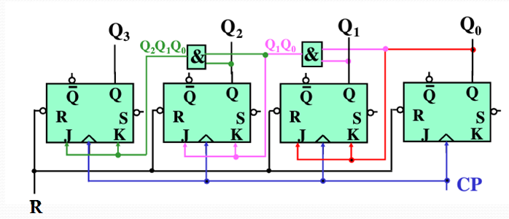
（2）参考：16进制同步加法计数器
同步：每级触发器CP都接同一个连续脉冲

Slide 7
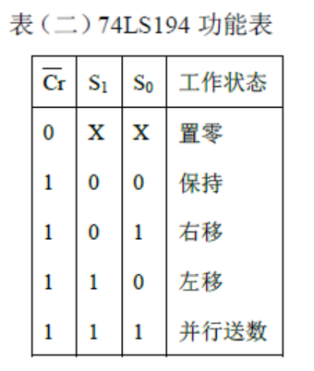
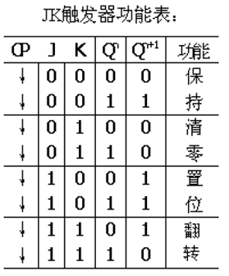
内容3
1、使用JK触发器和门电路设计实现一个二进制四位计数器模仿74LS194功能（详见实验七 表二）。要求在实验箱上设计实现左移或右移功能；在proteus软件上实现置零，保持，左移，右移，并行送数功能。
实验内容3设计提示：
（1）对比JK触发器和74LS194功能表
74LS73清零端实现

Slide 8
（2）以右移为例:
Q3
Q2
Q1
Q0
Q
Q
Q
Q
Q
Q
Q
Q
R
R
R
R
J3
K3
J2
K2
J1
K1
J0
K0
R
DSR
DSR
CP
第一级触发器（最左位）J3=DSR K3=DSR ,第一级触发器的输出Q3，按J2=Q3,K2=Q3下一级触发器，第三、四级触发器也按照第二级触发器接法。
当DSR是高电平时，第一级触发器置位.在下一个时钟下降沿到来后，第二级触发器置位…;当DSR是低电平时，第一级触发器清零.在下一个时钟下降沿到来后，第二级触发器清零…;从而实现DSR的右移。

Slide 9
（3）在proteus软件上实现74LS194置零，保持，左移，右移，并行送数功能，每一级JK触发器的J和K接入信号可采用4选1数据选择器（例如74LS153 双四选一数据选择器）进行切换，从而达到功能的切换。
J/K
S1
四选一数据选择器
S0
S2，S1是四选一数据选择器的输出控制端，也是实现74LS194的功能切换控制端
实现保
持功能
的J/K
实现右
移功能
的J/K
实现左移功能的J/K
实现并行
送数功能J/K

